Slide 1
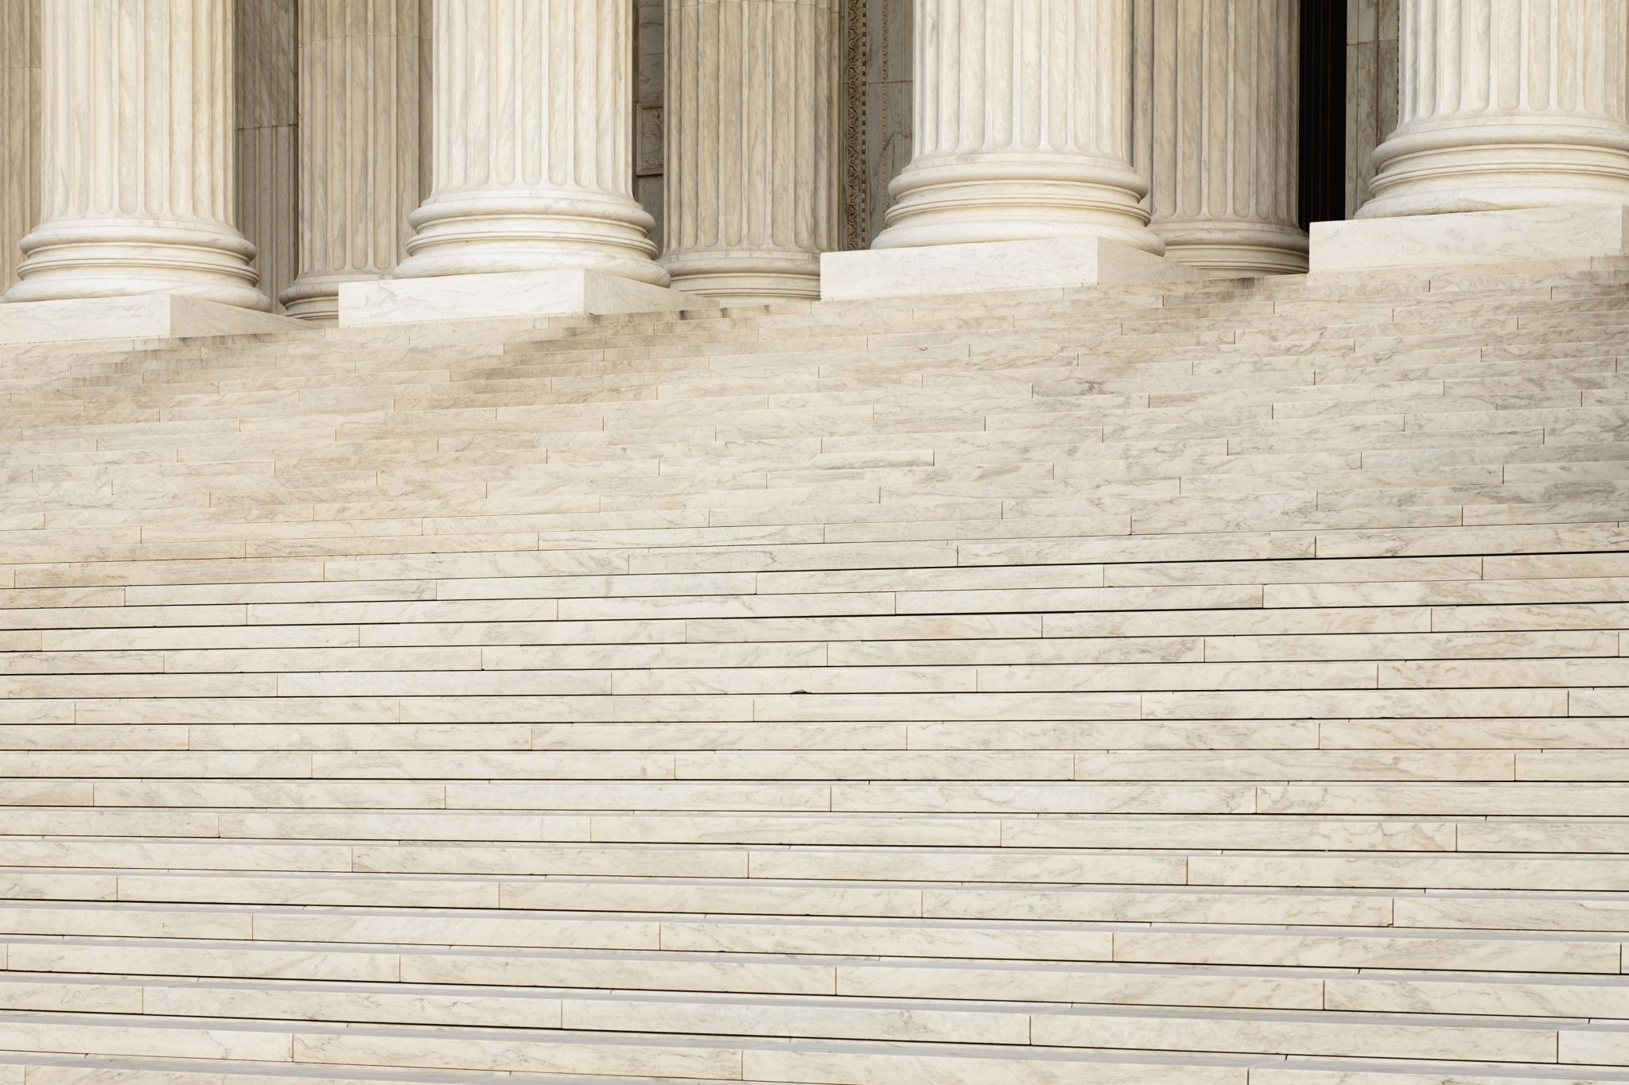
A FILOSOFIA DE ARISTÓTELES (parte 2)

Slide 2
O Primeiro Motor Imóvel
Assim como o Demiurgo de Platão, o deus aristotélico não é um deus criador.
O deus de Aristóteles exerce uma atração sobre o Universo, motivando sua existência, e sobre os corpos, gerando seu movimento, ou seja, atrai tudo para si.

Slide 3
A essência
A essência é o modo de ser das coisas. Em cada objeto que compõe a realidade, existe um núcleo do qual emanam todas as suas características. Trata-se da essência das coisas materiais.
Assim, é em virtude da essência que a cobra é cobra, que o avião é avião. Na medida em que os objetos são substâncias, manifestam-se de um modo, como pássaro, elefante ou a ovelha, conforme a essência que possuem.

Slide 4
O hilemorfismo
Para Aristóteles, todas as coisas estariam constituídas de dois princípios inseparáveis: a matéria (hylé) e a forma (morphé). A matéria é aquilo de que algo é feito e a forma, o que as coisas são.
No processo de mudança, a matéria se mantém, o que muda é a forma. Por exemplo, se um anel de ouro é derretido para converter-se em uma corrente de ouro, muda-se a forma (de anel para corrente), mas mantém-se a matéria (ouro).

Slide 5
O hilemorfismo
Neste ponto ocorre a divergência entre Platão e Aristóteles.
Enquanto que, para Platão, a forma (a essência) das coisas está no mundo das ideias, para Aristóteles, todas as coisas são compostas por matéria e forma, ou seja, a essência das coisas está nelas mesmas.

Slide 6
Ato e Potência
Quando a matéria recebe uma nova forma ou quando a realidade se transforma, ocorre um movimento, que é a passagem da potência para o ato.
A potência não é privação, mas capacidade de adquirir uma perfeição (por exemplo, a criança tem a potência de se tornar um adulto.

Slide 7
Ato e Potência
Ato é a perfeição atual. Por exemplo, um estudante de direito, é estudante em ato, que é sua perfeição atual, mas também é um advogado em potência.

Slide 8
As Quatro Causas
Aristóteles, no Livro I de sua Metafísica, afirma que o ser humano, pela exigência de sua natureza, é levado a buscar a sabedoria, a causa de todas as coisas existirem. Para o filósofo estas são quatro: a material, a formal, a eficiente e a final.
A causa eficiente é o agente da ação. A causa final é a finalidade, o objetivo, a intenção do agente. A causa material é a matéria do qual um ser corpóreo é feito. A causa formal é a forma que a matéria adquire.

Slide 9
As Quatro Causas
Por exemplo, a pintura da Monalisa, feita por Leonardo da Vinci, possui as quatro causas. As tintas são sua causa material, e a figura da Monalisa que as tintas adquiriram, a causa formal.
A causa eficiente é quem a produziu, isto é, o pintor Leonardo da Vinci. A causa final é o fim proposto pelo pintor: fazer uma pintura uma mulher para expressar suas técnicas artísticas.
As quatro causas são dispostas em uma hierarquia, sendo a causa final a mais importante, uma vez que todo agente age visando uma finalidade e tudo começa com um objetivo, com uma intenção.

Slide 10
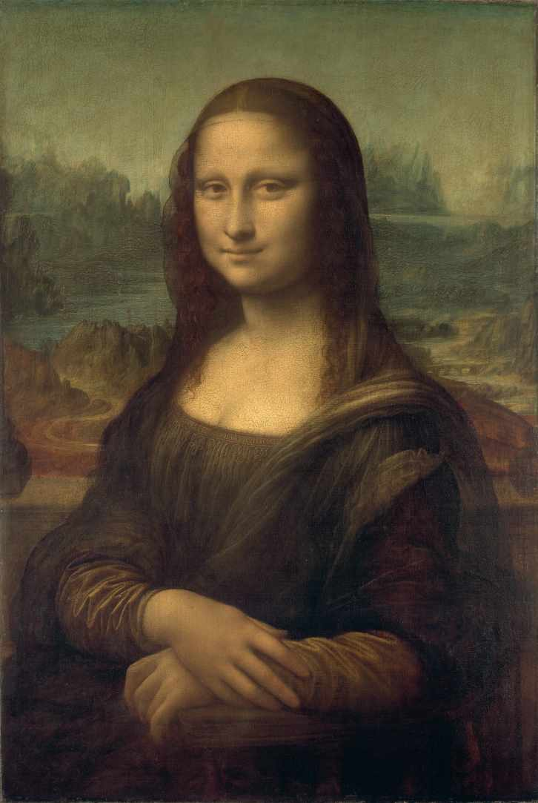
As Quatro Causas

Slide 11
O animal Político
Para Aristóteles, o homem é um animal político e depende do Estado mais do que a família ou da comunidade, ou seja, faz parte de natureza do ser humano se organizar socialmente, viver na pólis.
Sem o Estado, segundo Aristóteles, o ser humano recai em um egoísmo que o aproxima de um animal irracional.

Slide 12
As Formas de Governo
Aristóteles distinguiu três formas de governo, conforme a quantidade de governantes no poder. Monarquia (governo de um só), Aristocracia (governo de poucos) e Politeia (governo da maioria, fundado nas leis).
Tais formas de governos são justas, pois visam o bem comum.

Slide 13
As Formas de Governo
Tais formas de governo podem se degenerar e se transformam em injustas, quando não visam o bem comum. Assim, a Monarquia se transforma em Tirania (governo que visa o interessa particular), a Aristocracia em Oligarquia (governo dos ricos visando o bem dos ricos) e a Politeia em Democracia (governo dos pobres visando o bem dos pobres).

Slide 14
A Vantagem da Democracia
Aristóteles considerava que era melhor para a sociedade a soberania política ser entregue ao povo, como ocorre na democracia, do que a alguns homens notáveis, como na oligarquia ou aristocracia, desde que o bem comum fosse a prioridade.
Dentre as formas de governo degeneradas, a democracia é a melhor, pois mesmo que um indivíduo isoladamente não fosse muito competente no ato de julgar, quando unido a outros cidadãos julga melhor, porque a união reúne as qualidades de cada um.

Slide 15
A Justa Medida
Aristóteles se perguntou: Qual é o fim último das nossas ações? O que mais desejamos? E respondeu: buscamos é a felicidade (a eudaimonia). Mas para ser feliz, o ser humano deve se guiar pela razão, orientando seus atos à prática da virtude.
Para Aristóteles, ser virtuoso é praticar a justa medida, que consiste em não pecar pela falta, nem pelo excesso. Por exemplo, a virtude da coragem é o meio termo entre a covardia (que é a falta) e a valentia ( que é o excesso), a perseverança é o meio termo entre a fraqueza de vontade e a vontade obsessiva.

